Slide 1
Экзамен-2015

Slide 2
Вопрос 1
Начинаются каникулы, а откуда взялось это слово "каникулы"?

Slide 3
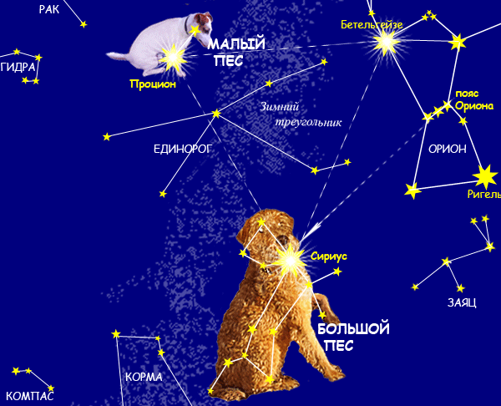

Slide 4
Вопрос 2
Почему солнечный свет кажется белым?

Slide 5
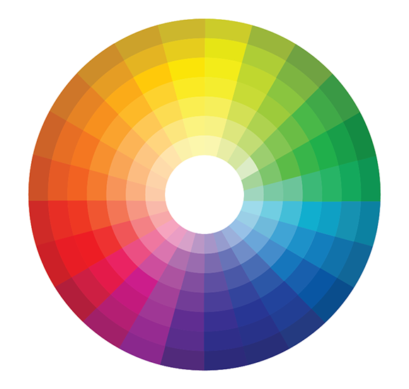

Slide 6
Вопрос 3
Почему кошка так часто умывается? Не думайте, не от грязи.

Slide 7
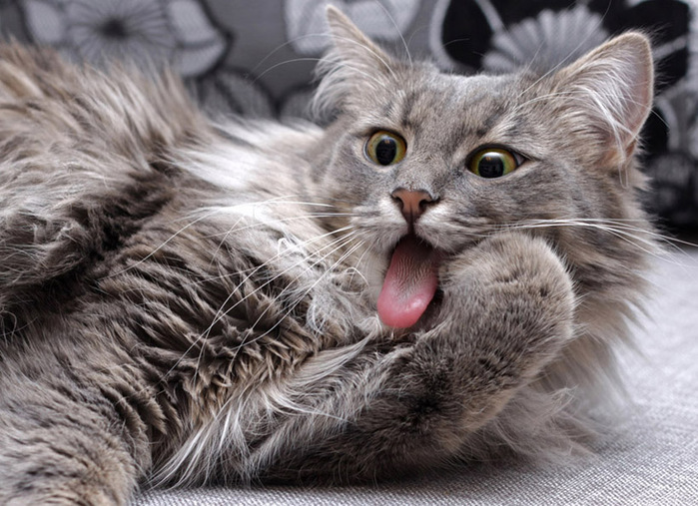

Slide 8
Вопрос 4
Почему ластик стирает?

Slide 9
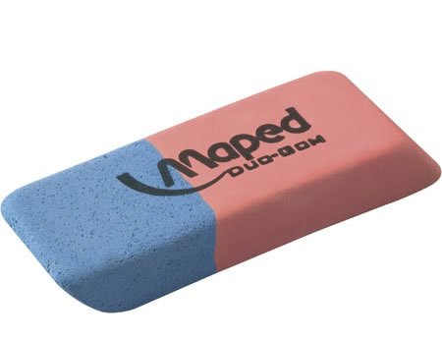

Slide 10
Вопрос 5
Какой зверь самый хищный на свете?

Slide 11
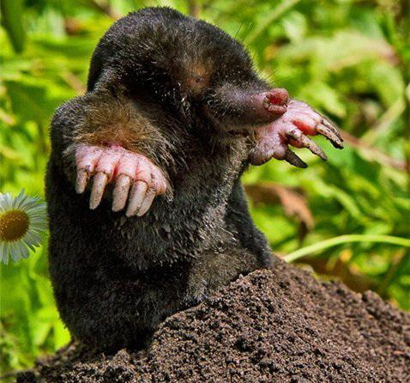

Slide 12
Вопрос 6
Отчего крапива жжется?

Slide 13
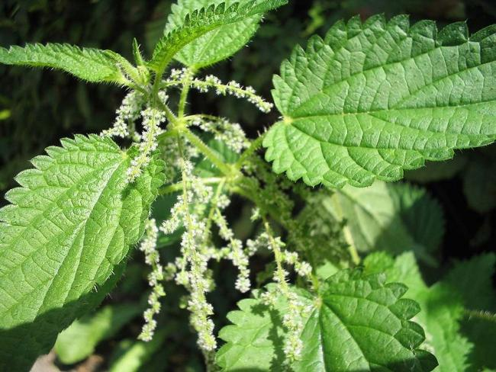
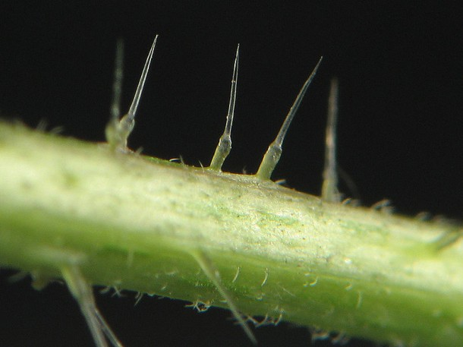

Slide 14
Вопрос 7
Почему резиновый мяч подпрыгивает, если его ударить об пол?

Slide 16
Вопрос 8
Почему сова видит в темноте?

Slide 17
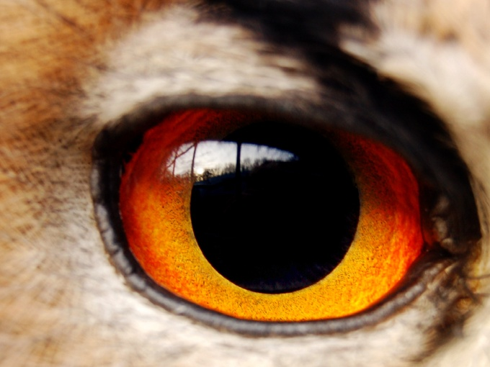
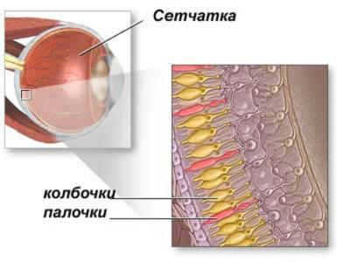
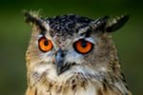

Slide 18
Вопрос 9
Почему собака высовывает язык, когда ей жарко?

Slide 19
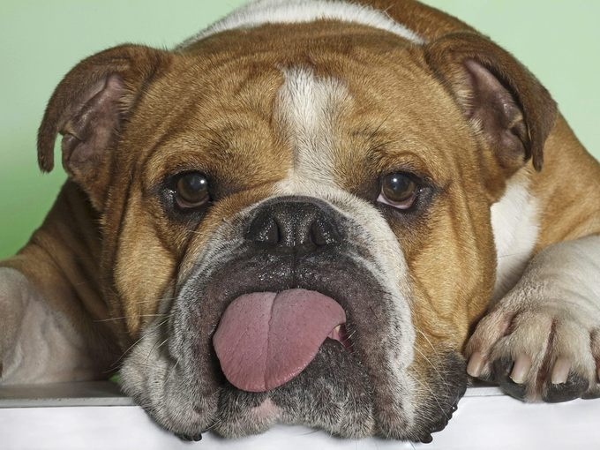

Slide 20
Вопрос 10
Без чего невозможно сделать табуретку, даже если есть все-все инструменты, все-все деревяшки, гвозди, клей?

